Slide 1
APRESENTAÇÃO Projeto DAW
Gomoku
Grupo 09 – 47179 Afonso Cabaço, 48264 João Pereira, 48292 Tiago Neves

Slide 2
SOBRE o Projeto
Para o projeto da disciplina de DAW foi necessário desenvolver uma aplicação baseada no jogo Gomoku. Para tal, recorremos de diferentes técnicas tanto para conseguir realizar a lógica da aplicação assim como para criar uma interface gráfica.

Slide 3
Técnicas utilizadas
Spring Boot
React
Com Spring Boot, foi nos possível criar uma aplicação Spring base para o desenvolvimento deste projeto. Com o Spring Boot a inicialização da aplicação e tratamento de dependências foram facilitadas.
Com o auxílio do React conseguimos criar uma interface gráfica para apresentação da nossa aplicação. Assim é possível cada utilizador realizar jogos de forma interativa.
Siren
Para podermos apresentar as respostas de forma mais interativa e organizada criámos um modelo Siren. Desta forma podemos criar respostas para os recursos pretendidos e indicar outros recursos que podem ser obtidos.

Slide 4
Dificuldades
MATCHMAKING
A ação de matchmaking foi algo trabalhosa devido à lógica do trabalho e tudo o que envolve. Porém, o verdadeiro desafio foi a conversão do que tínhamos originalmente nas respostas provenientes do back-end para a sintaxe dos ficheiros “.ts” .
LOGIN
Um dos maiores desafios que enfrentámos foi a realização da autenticação do utilizador. Este problema ocorreu devido a não entendermos, na altura, que deveríamos usar e como usar o componente httpOnly para as cookies do utilizador.

Slide 5
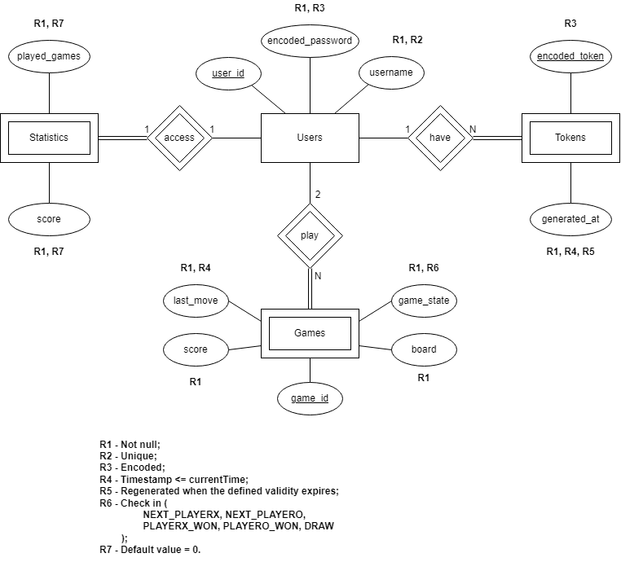
Organização Back-end

Slide 6
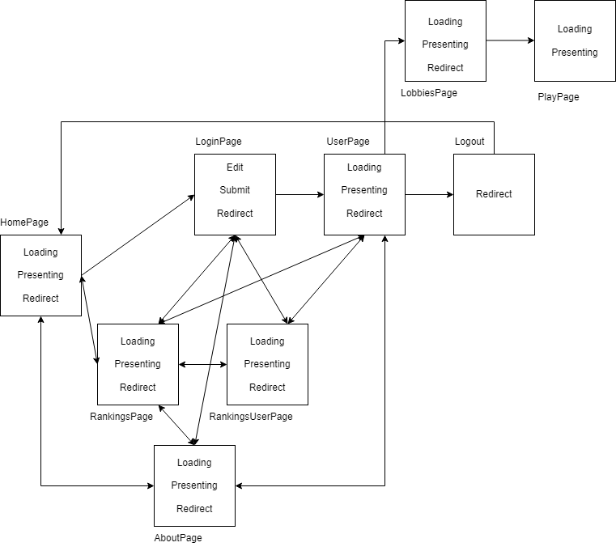
Organização Front-end

